Slide 1
https://www.youtube.com/watch?v=cDKwLS27dUg&t=1s

Slide 2
DRÁŽDIVOSŤ A POHYB RASTLÍN

Slide 3
DRÁŽDIVOSŤ A POHYB RASTLÍN
CITLIVOSŤ DRÁŽDIVOSŤ
Citlivosť
Dráždivosť

Slide 4
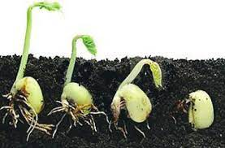
VNÚTORNÉ PODMIENKY
RASTOVÝ POHYB

Slide 5
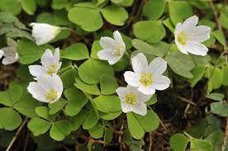
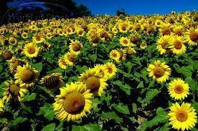
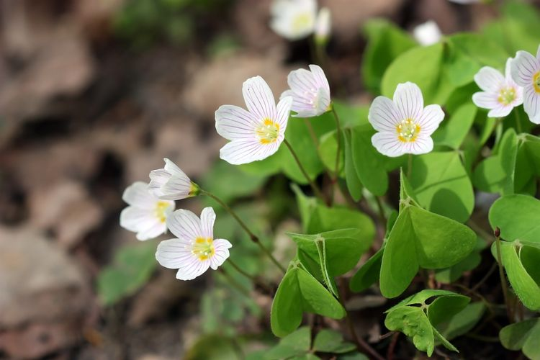
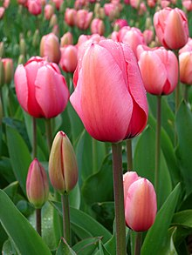
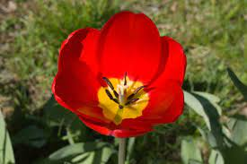
VONKAJŠIE PODMIENKY
FAKTORY
1. Fyzikálne

Slide 6
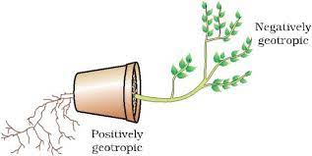
VONKAJŠIE PODMIENKY
Fyzikálne - gravitácia

Slide 7
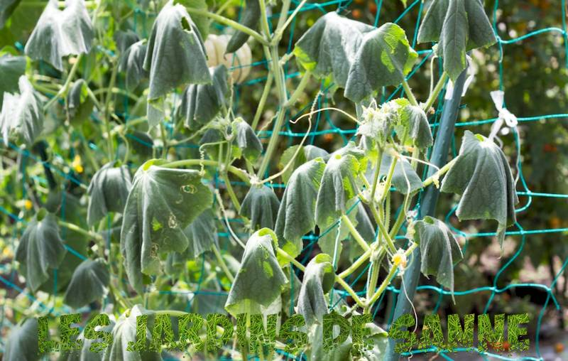
VONKAJŠIE PODMIENKY
CHEMICKÉ

Slide 8
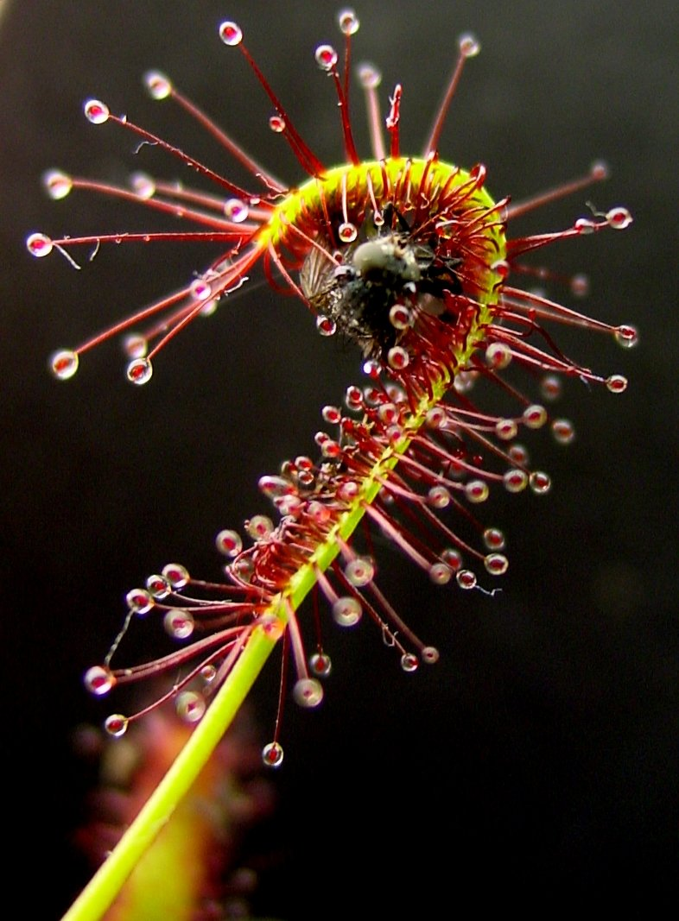
VONKAJŠIE PODMIENKY
https://www.mojevideo.sk/video/2733d/rosicka_kapska_si_dala_na_obed_muchu.html
DOTYK

Slide 9
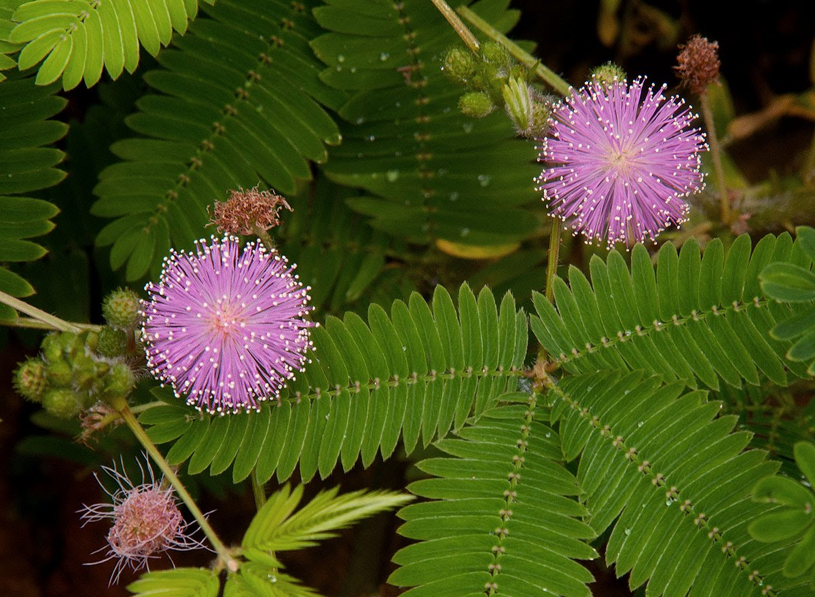
VONKAJŠIE PODMIENKY
https://www.mojevideo.sk/video/16294/citliva_rastlina.html
Dotyk, otras + chemické reakcie

